Slide 1

BẢO VỆ NGUỒN NƯỚC

Slide 2

01
Tình trạng nguồn nước hiện nay

Slide 3


Slide 4
02
  Biện pháp bảo vệ nguồn nước

Slide 5



Hãy mô tả những gì em nhìn thấy trong hình
Quan sát hình vẽ và thực hiện:
Theo em, những việc nào nên làm và không nên làm. Vì sao?

Slide 6

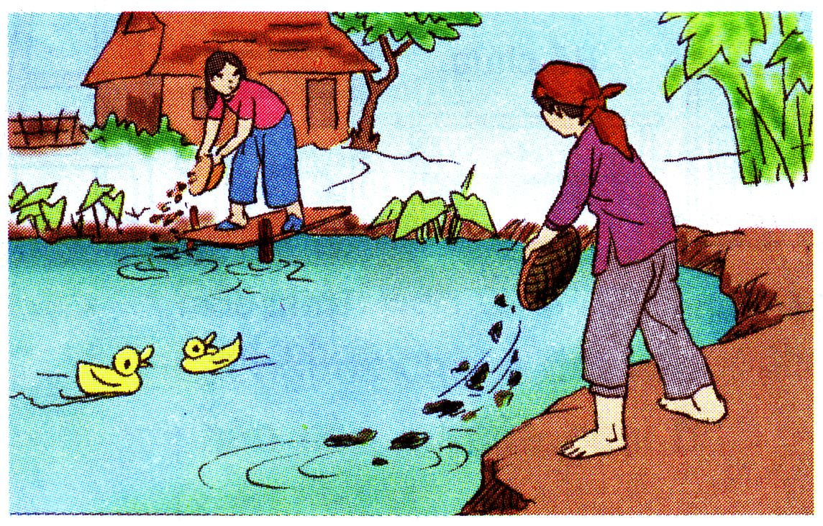
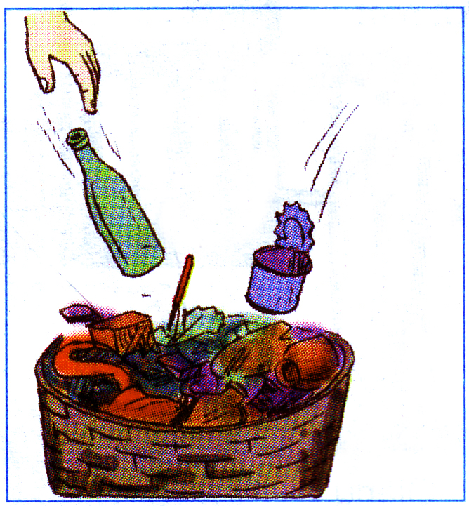
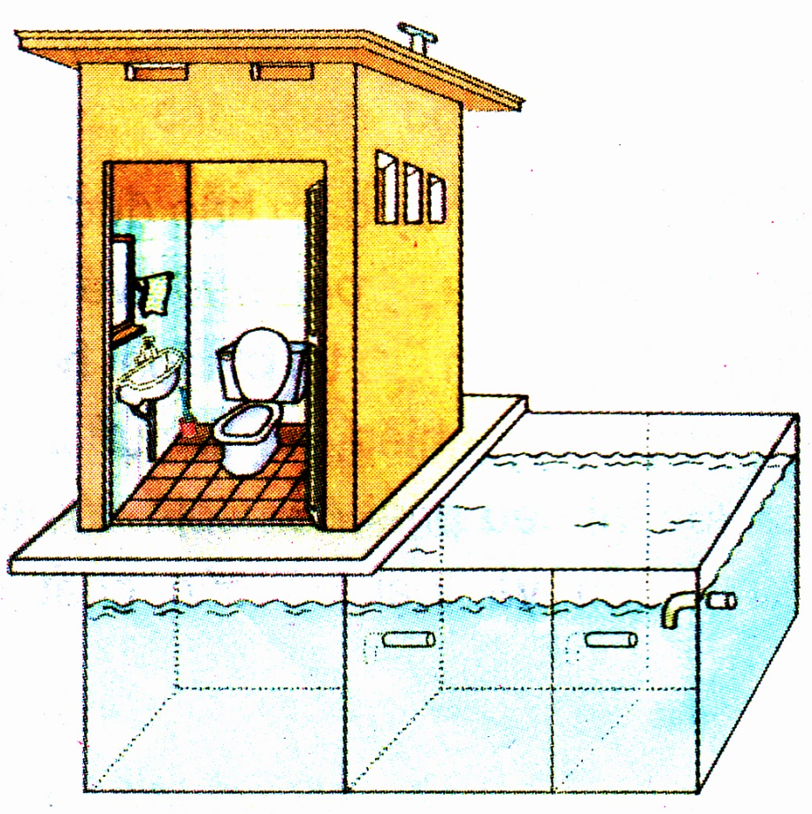
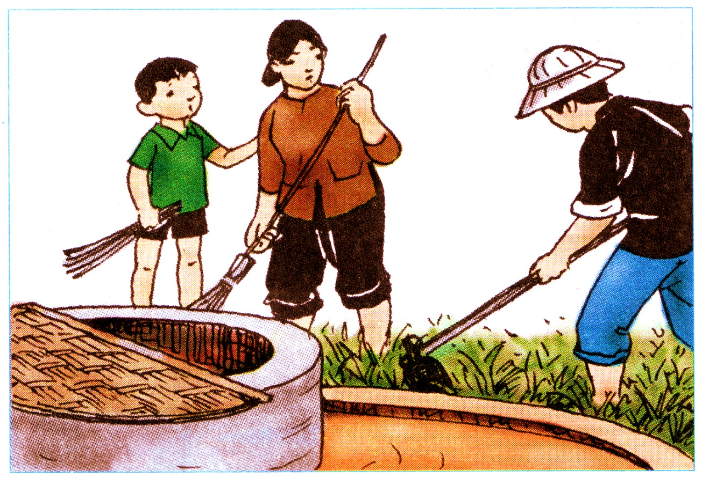
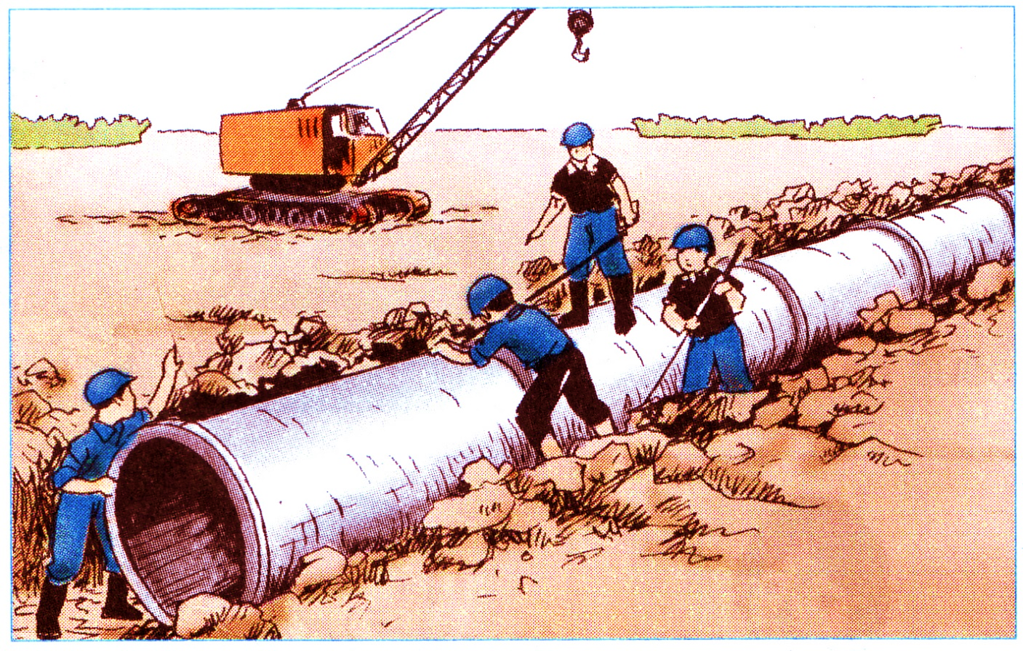
1
2
3
5
6
4

Slide 7

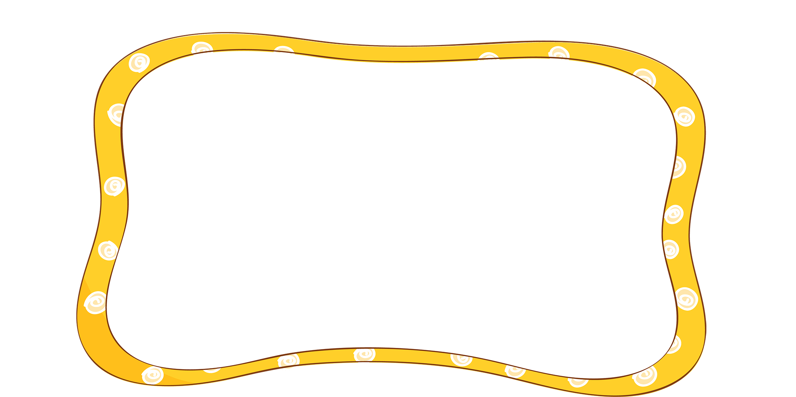



Vẽ biển cấm đục phá ống nước.
1
Việc làm này nên làm vì để tránh lãng phí nước và tránh đất, cát, bụi hay các tạp chất khác lẫn vào nước sạch gây ô nhiễm nguồn nước

Slide 8

Vẽ hai người đổ rác thải, chất bẩn xuống ao.
2
Việc làm này không nên làm vì làm như vậy sẽ gây ô nhiễm nguồn nước, ảnh hưởng đến sức khỏe của con người, động vật sống ở đó.

Slide 9

Vẽ một sọt đựng rác thải.
3
Việc làm này nên làm vì nếu rác thải vứt bỏ không đúng nơi quy định sẽ gây ô nhiễm môi trường, chất không sử dụng hết sẽ ngấm xuống đất gây ô nhiễm nước ngầm và nguồn nước.

Slide 10

Vẽ sơ đồ nhà tiêu tự hoại.
4
Việc làm này nên làm vì như vậy sẽ ngăn không cho chất thải ngấm xuống đất gây ô nhiễm mạch nước ngầm.

Slide 11
Vẽ một gia đình đang làm vệ sinh xung quanh giếng nước.
5
Việc làm này nên làm vì như vậy sẽ ngăn không cho chất thải ngấm xuống đất gây ô nhiễm mạch nước ngầm.

Slide 12

Vẽ các cô chú công nhân đang xây dựng hệ thống thoát nước thải.
6
Việc làm này nên làm vì trong nước thải có rất nhiều chất độc và vi khuẩn, gây hại nếu chúng chảy ra ngoài sẽ ngấm xuống đất gây ô nhiễm nguồn nước.

Slide 13

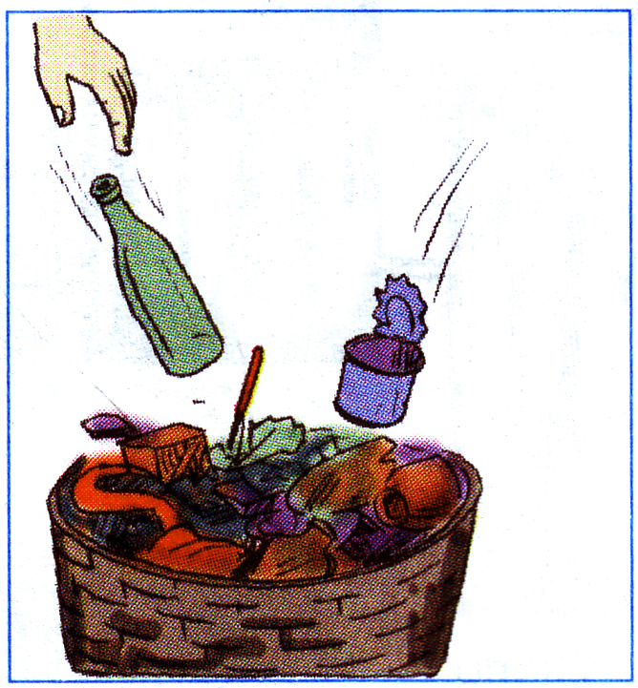


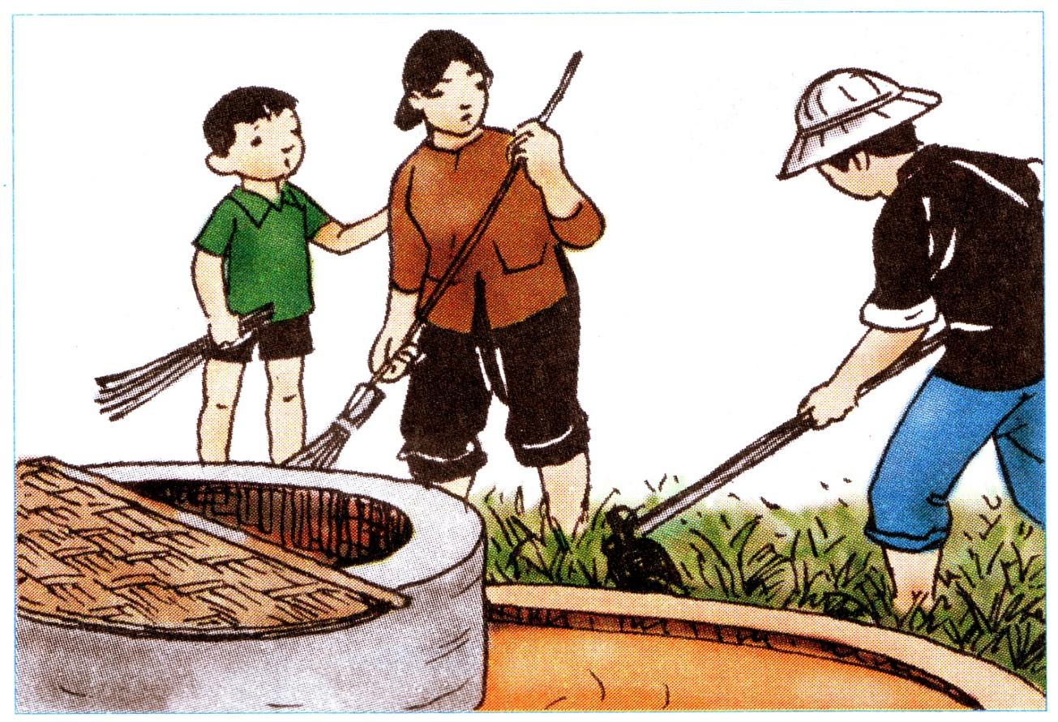

1
3
4
2
5
6

Slide 14

  Chúng ta cần làm gì để bảo vệ nguồn nước?
- Giữ vệ sinh sạch sẽ xung quanh nguồn nước: giếng nước, hồ nước, đường ống dẫn nước.
- Không đục phá ống nước làm cho chất bẩn thấm vào nguồn nước
- Xây dựng nhà tiêu tự hoại, nhà tiêu hai ngăn để phân không thấm xuống đất và làm ô nhiễm nguồn nước. Nhà tiêu phải làm xa nguồn nước.
- Cải tạo, bảo vệ hệ thống thoát nước thải sinh hoạt, công nghiệp và nước mưa; xử lý nước thải sinh hoạt và công nghiệp trước khi xả vào hệ thống thoát nước chung.

Slide 15
03
  Tuyên truyền bảo vệ nguồn nước.

Slide 16
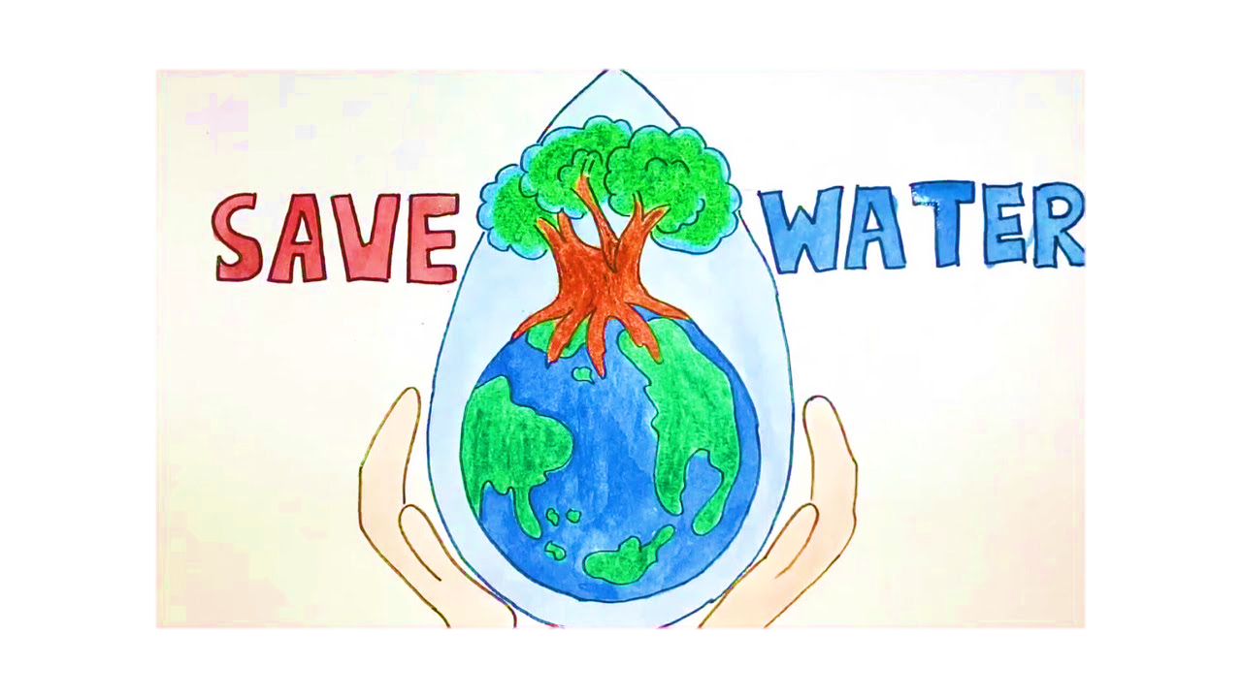
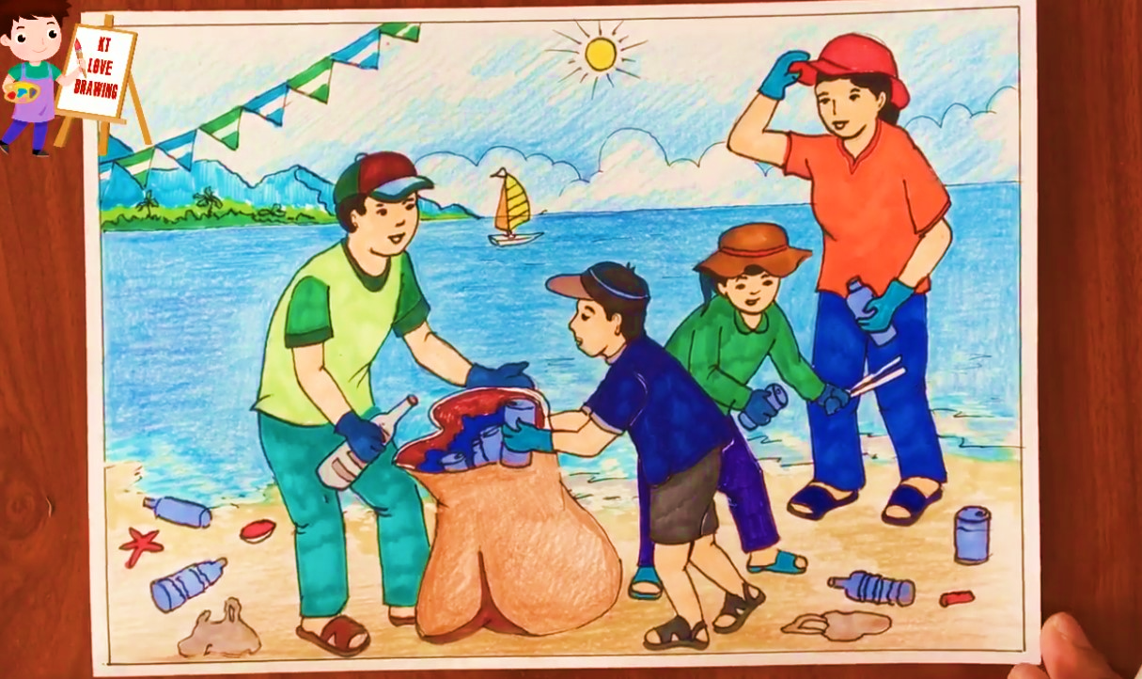
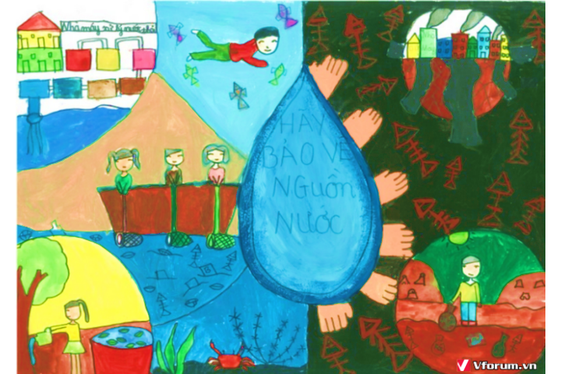
Tranh cổ động

Slide 17
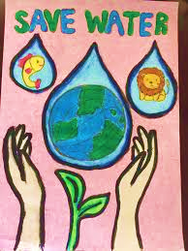
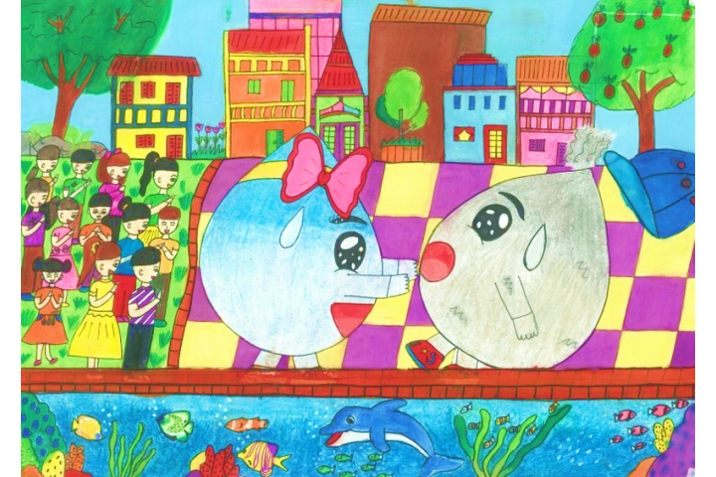
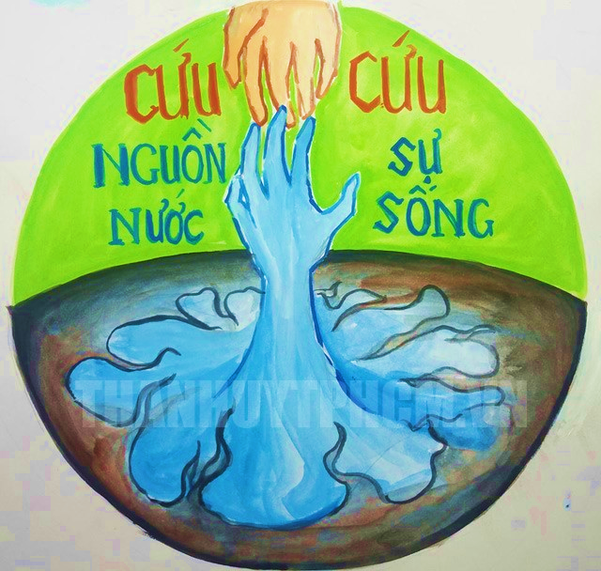
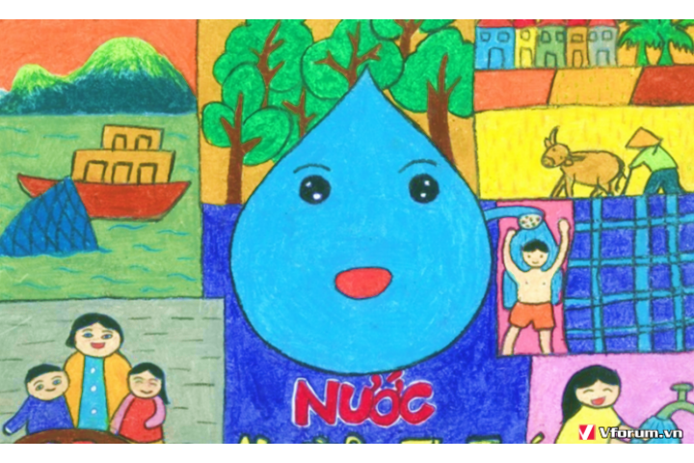
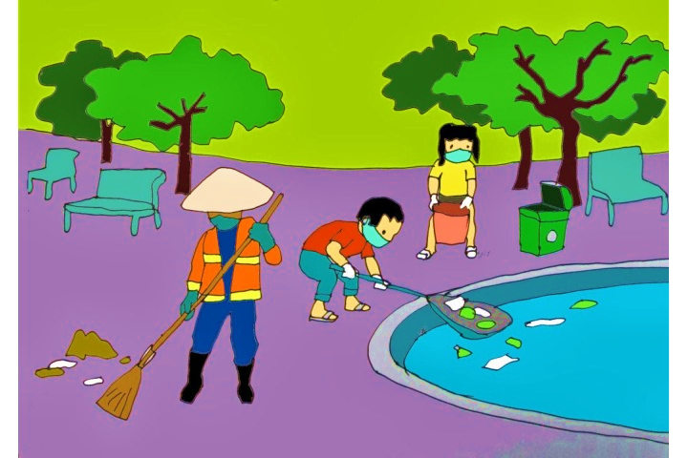
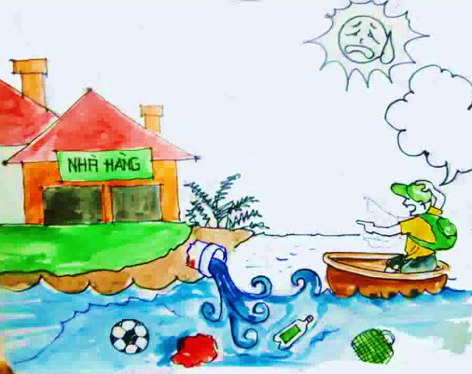
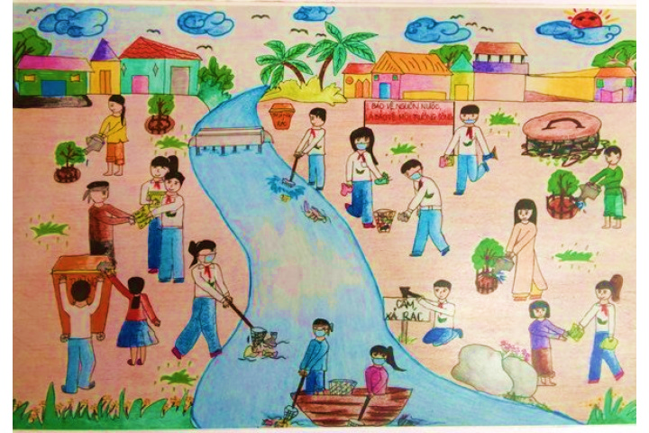

Slide 18

Liên hệ:
Để bảo vệ nguồn nước. Em, gia đình và địa phương nơi em sinh sống đã làm gì?

Slide 19
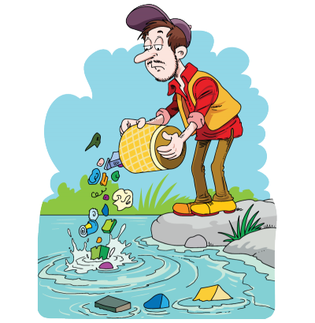
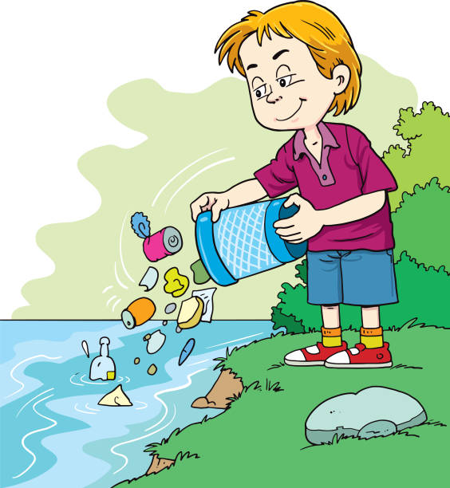
Môi trường biển, sông, hồ đang bị ô nhiễm do rác thải của con người. Hãy bảo vệ môi trường nước bằng cách dọn sạch rác qua việc trả lời đúng các câu hỏi.

Slide 20
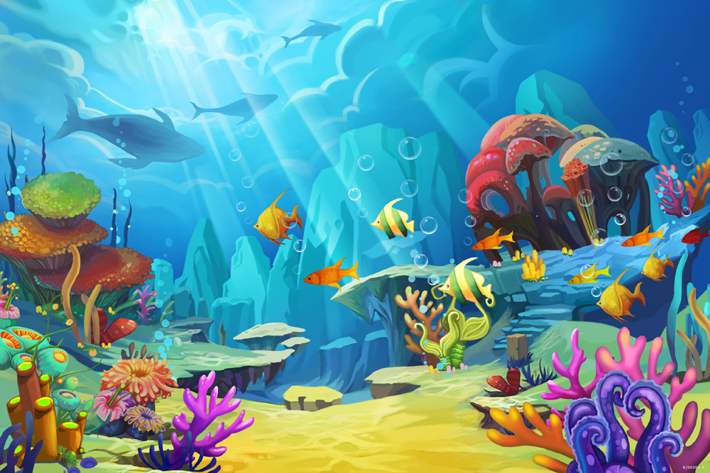




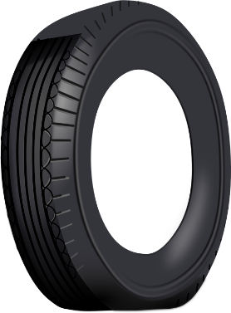
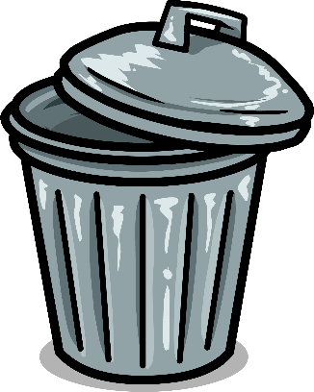


DỌN SẠCH
ĐẠI DƯƠNG

Slide 21



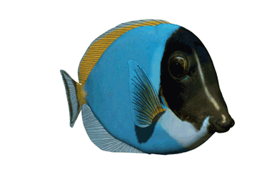
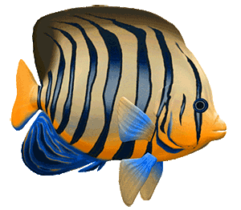
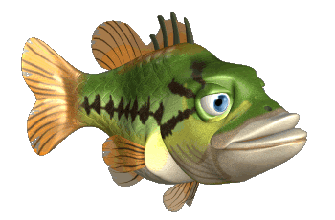

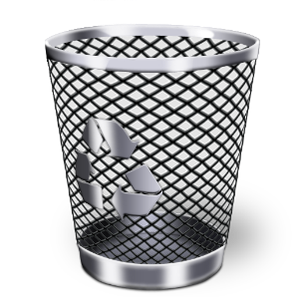
5
1
2
3
4

Slide 22


Nguồn nước rất dồi dào không cần phải bảo vệ.
ĐÚNG
SAI

Slide 23
Nguồn nước bị ô nhiễm gây hại cho sức khỏe con người, động vật, thực vật .
ĐÚNG
SAI

Slide 24
Vứt rác xuống cống .
ĐÚNG
SAI

Slide 25
Chúng ta không cần phải tiết kiệm nước
ĐÚNG
SAI

Slide 26
Giữ vệ sinh nguồn nước chung và nguồn nước tại nhà mình
ĐÚNG
SAI

Slide 27


Dặn dò:
- Xem lại bài học.
- HS luôn có ý thức bảo vệ nguồn nước và tuyên truyền vận động mọi người cùng thực hiện.

Slide 28

Chúc các em
học tốt!

